Slide 1
Возможности технологии Мини GTL
для монетизации ресурсов газа.
Проблемы и перспективы импортозамещения
совещание ПАО «Газпром»,
6 октября 2016
Санкт-петербург

Slide 2
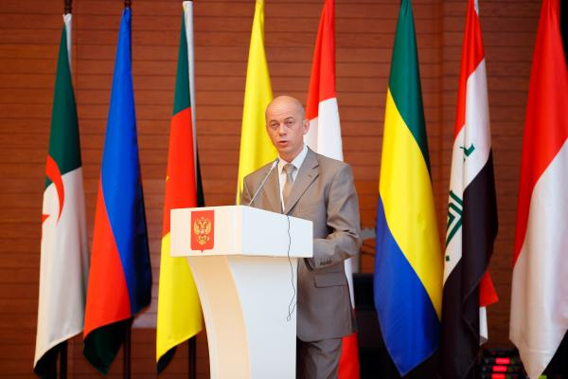
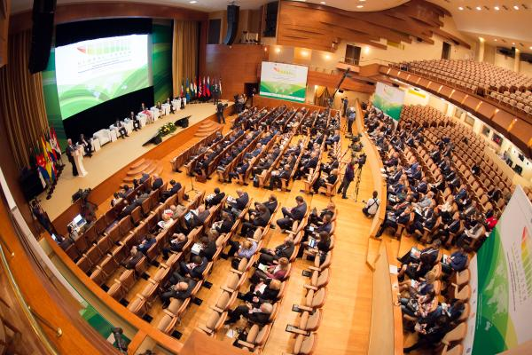
Переработка малых объемов газа
MINI-GTL: ПЕРЕДОВЫЕ ТЕХНОЛОГИИ ПЕРЕРАБОТКИ МАЛЫХ ОБЪЕМОВ ГАЗА
Рост инвестиций в переработку газа
В условиях мировой макроэкономической нестабильности нестабильности и высокой волатильности сырьевых рынков растет интерес к технологиям переработки газа категории Small Scale.
Международное признание mini-GTl
На Форуме GGFR World Bank, прошедшем в Ханты-Мансийске в сентябре 2015 г, представлен рейтинг наиболее перспективных малотоннажных и среднетоннажных технологий. Газохим Техно включен в этот рейтинг.
Технологический аудит mini-GTl, проведенный WorleyParsons
«…Общая технологическая схема мини-GTL является полной, завершенной и готовой для коммерческого применения».
Данные Всемирного Банка

Slide 3
мини-GTL – ПРОРЫВНАЯ ТЕХНОЛОГИЯ
МОНЕТИЗАЦИИ ГАЗА
Установка МИНИ-GTL™ обеспечивает рентабельную переработку газа объемом от 10 до 200 млн.м³/год.
MINI-GTL
POX
блок парциального окисления,
инновация
Газохим Техно
Фишер-Тропш
микроканальный реактор Фишера-Тропша и катализаторы
Синтети-ческОЕ ТОПЛИВО
ГАЗ
Синтез
газ
500 - 2 000 bpd
MINI-GTL: ДЕШЕВЛЕ, в 9 раз легче ЛЕГЧЕ И в 3 раза МЕНЬШЕ АНАЛОГОВ
Интегрирован с дешевым и продуктивным реактором ФТ
Реактор РОХ вместо парового риформинга
Нефть и маржинальные продукты (ДТ, нафта, парафины) на выходе
Идеальное решение для малых и удаленных месторождений

Slide 4
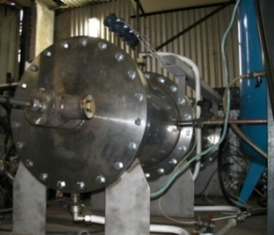
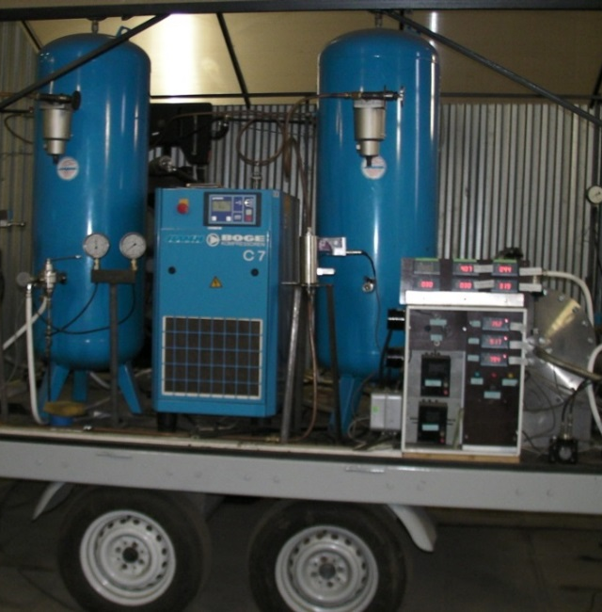
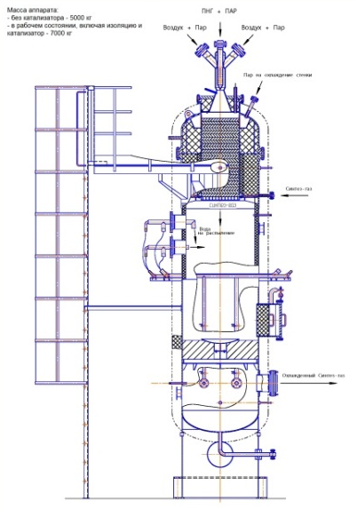
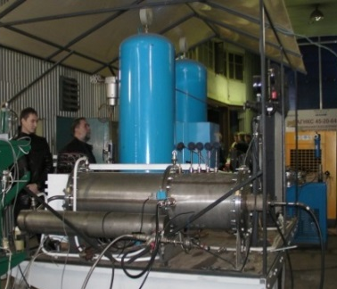
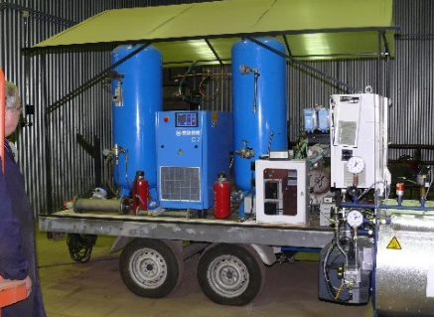
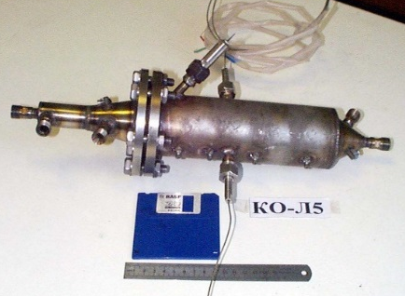
Пройден полный цикл
масштабирования и испытаний
Начиная с 2007 – построены и успешно испытаны реакторы POX с производительностью по газу (метану) 1, 10 и 100 м3 в час
Реактор POX для опытно-промышленной установки мощностью 1 200 м3/час
Реактор POX производительностью 100 м3/ч.
Стендовые испытания, Январь 2014
Реактор POX производительностью 10 м3/ч
Реактор POX производительностью 1 м3/ч

Slide 5
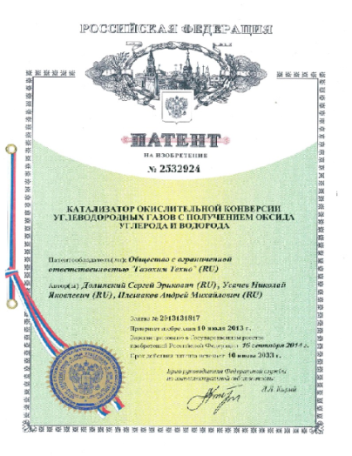
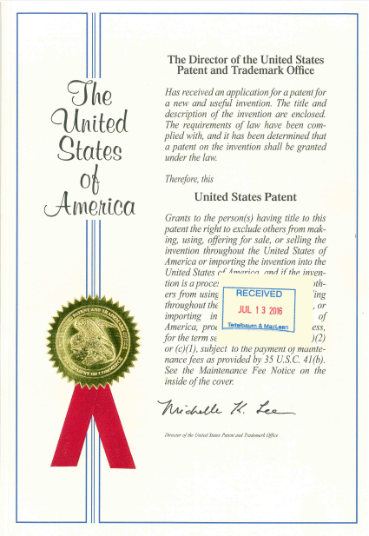
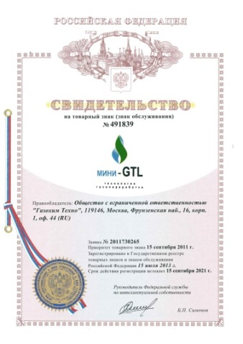
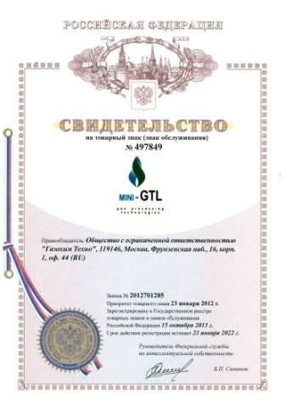
Интеллектуальная
собственность
В IP портфеле Газохим Техно:
6 патентов РФ,
2 свидетельства на товарные знаки «мини-GTL» и «mini-GTL»,
подано более 50 международных заявок,
получен патент США,
в ближайшее время ожидается получение патентов в Китае/ЕС/США.

Slide 6
Mini-GTL:
ФИНАНСОВЫЕ ПОКАЗАТЕЛИ
Установка Mini-GTL позволяет получать прибыль перерабатывая газ малых и средних месторождений и нетрадиционных источников.
Установка MINI-GTL стоимостью $50 млн
может переработать 65 млн.м³ газа /год
производить 500 барр. в день синтетического топлива
23% IRR* установки MINI-GTL
MINI-GTL - РЕШЕНИЕ ДЛЯ СЛОЖНЫХ РЕСУРСОВ ГАЗА
Газ на суше
Газ на шельфе
*финансовые показатели подтверждены аудитом WorleyParsons.
Notes:
Про цену газа в РФ можно сказать, что в РФ она меньше (практически zero-value), поэтому и IRR такой высокий

Slide 7
Варианты исполнения мини-GTL
ОБОРУДОВАНИЕ
ПРОДУКТ
100% отечественное оборудование
IRR= 43%* при производстве метанола 75 тт/г.
Метанол для технологических нужд газодобычи и транспорта газа.
Синтез метанола
Блок
синтез-газа
РОХ
Синтез ВО бензинов
100% отечественное оборудование
IRR= 22% при производстве бензина 17,5 тт/г.
Высокооктановый бензин, товарный продукт.
Инновация Газохим Техно
70% отечественное оборудование
IRR= 23%* при производстве метанола синтетического топлива 25тт/г.
Синтетическое топливо:
нефть,
дизельное топливо,
парафины.
Синтез Фишера Тропша
Задача – создать отечественный реактор и катализатор Фишера-Тропша.
При полностью отечественном оборудовании увеличение IRR на 7-8%.
*финансовые показатели подтверждены аудитом WorleyParsons.

Slide 8
Предложения ПАО ГАЗПРОМ
Предлагаем ПАО «Газпром» выступить организатором испытаний отдельных технологических решений или комплексного решения МИНИ-GTL.
Предлагаем ПАО «Газпром» выступить заказчиком ОКР для технологического оборудования синтеза жидких углеводородов.
Суммарное потребление метанола для технологических нужд структурами ПАО «Газпром» достигает 400 тыс. тонн в год.
Предлагаем провести совместное исследование и определить газовые промыслы и объёмы потребности этих промыслов в замещении привозного метанола на метанол, производимый непосредственно на промысле установкой МИНИ-GTL.

Slide 9
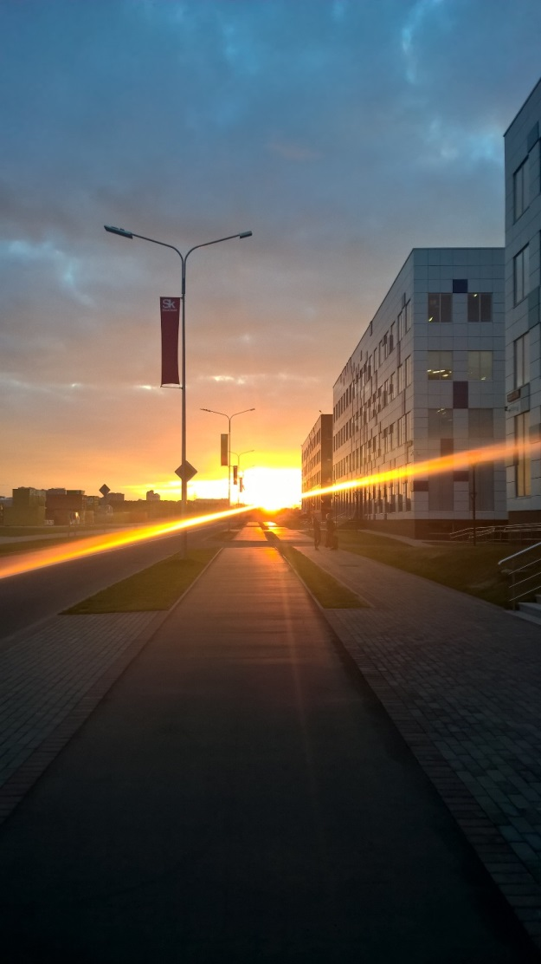
контакты
Евгений Рябов
Заместитель директора по развитию
ООО «Газохим Техно»
Тел: +7(495) 685 9243
Моб: +7(985) 928 2801
E-mail: info@gazohim.ru
E-mail: e.ryabov@gazohim.ru
www.gazohim.ru
Адрес: 143026, г. Москва,
территория инновационного центра Сколково,
ул. Нобеля, д. 5

